Slide 1
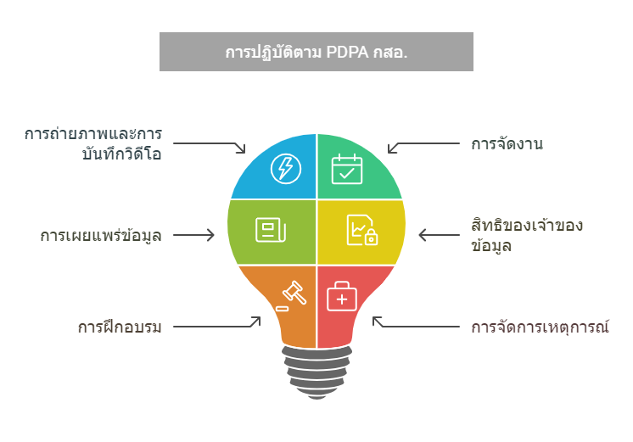

การปฏิบัติงานของกลุ่มงานสื่อสารองค์กร (PR) ในการถ่ายรูปหรือจัดงานต่าง ๆ ให้เป็นไปตามกฎหมาย PDPA จำเป็นต้องคำนึงถึงสิทธิของเจ้าของข้อมูลส่วนบุคคล รวมถึงปฏิบัติตามหลักการที่กำหนดไว้ในกฎหมายอย่างเคร่งครัด เพื่อป้องกันปัญหาทางกฎหมายและเสริมสร้างความเชื่อมั่นแก่ผู้มีส่วนเกี่ยวข้อง แนวทางและคำแนะนำมีดังนี้:
การถ่ายภาพหรือบันทึกวิดีโอตามอีเว้นท์
การจัดงานและการลงทะเบียน
การเผยแพร่ภาพหรือข้อมูล
สิทธิของเจ้าของข้อมูล
การอบรมและสร้างความเข้าใจในองค์กร
กรณีเหตุสุดวิสัย

Slide 2
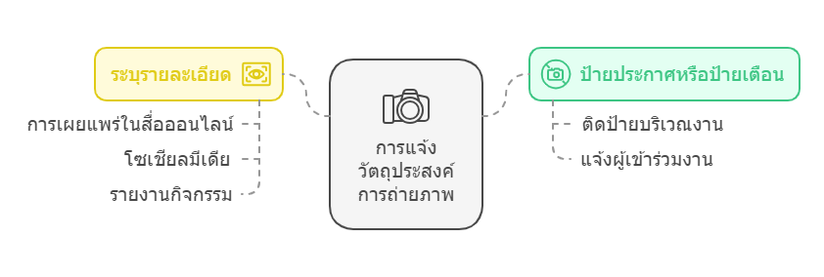
1. การถ่ายภาพหรือบันทึกวิดีโอตามอีเว้นท์:
1.1 แจ้งวัตถุประสงค์การถ่ายภาพอย่างชัดเจน
ป้ายประกาศหรือป้ายเตือน: ติดป้ายบริเวณงาน แจ้งให้ผู้เข้าร่วมงานทราบว่าอาจมีการถ่ายภาพหรือบันทึกวิดีโอเพื่อใช้ในกิจกรรมประชาสัมพันธ์
ระบุรายละเอียด: ชี้แจงวัตถุประสงค์ เช่น การเผยแพร่ในสื่อออนไลน์ โซเชียลมีเดีย หรือรายงานกิจกรรม

Slide 3
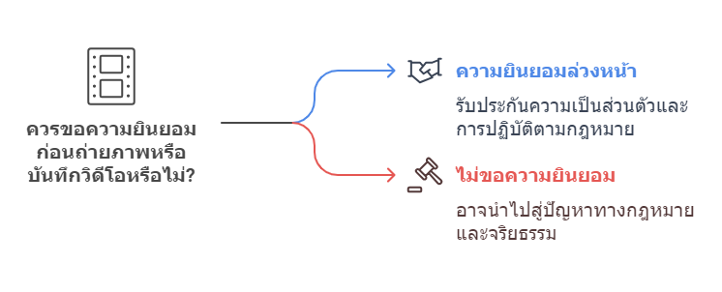
1.2 การขอความยินยอม
ความสมัครใจ: หากต้องการถ่ายภาพหรือบันทึกวิดีโอเฉพาะบุคคล เช่น สัมภาษณ์ ควรขอความยินยอมล่วงหน้าเป็นลายลักษณ์อักษรหรือแบบดิจิทัล
หลีกเลี่ยงการบันทึกข้อมูลอ่อนไหว: เช่น ศาสนา สุขภาพ หรือข้อมูลส่วนบุคคลที่ไม่เกี่ยวข้องระบบที่มีความปลอดภัย เช่น ใช้รหัสผ่านป้องกัน และจำกัดสิทธิ์การเข้าถึง

Slide 4
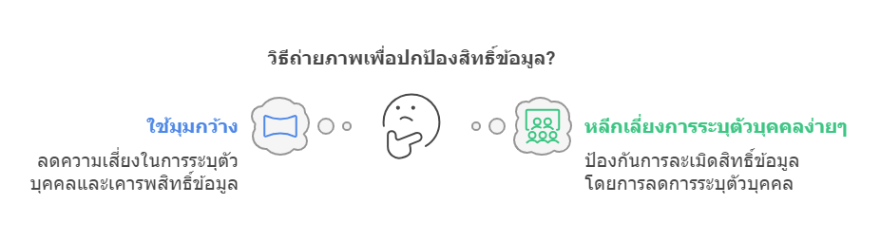
1.3 การเก็บรวบรวมข้อมูล
ถ่ายภาพมุมกว้างหรือที่ไม่สามารถระบุตัวบุคคลได้ง่าย เพื่อหลีกเลี่ยงการละเมิดสิทธิของเจ้าของข้อมูล

Slide 5
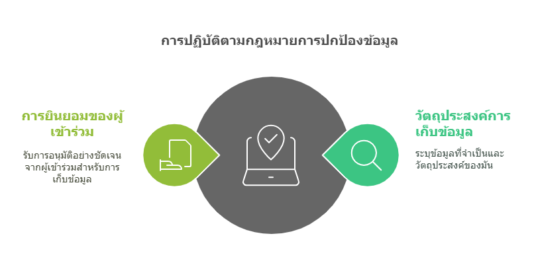
2. การจัดงานและการลงทะเบียน
2.1 แบบฟอร์มลงทะเบียน ใช้แบบฟอร์มที่ระบุวัตถุประสงค์ในการเก็บข้อมูล เช่น ชื่อ เบอร์โทรศัพท์ อีเมล มีช่องให้ผู้เข้าร่วมงานยินยอมรับการเก็บข้อมูล พร้อมให้สิทธิในการปฏิเสธ

Slide 6
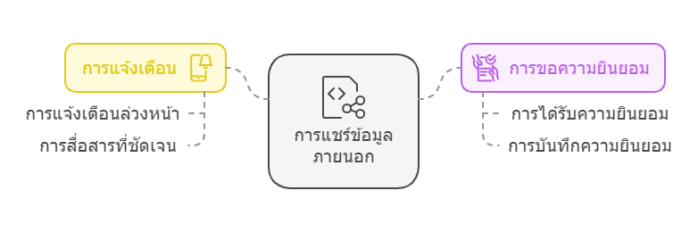
2.2 การเปิดเผยข้อมูลหากมีการแชร์รายชื่อผู้เข้าร่วมงานหรือข้อมูลอื่น ๆ กับหน่วยงานภายนอก ควรแจ้งให้ทราบล่วงหน้าและได้รับการยินยอม

Slide 7
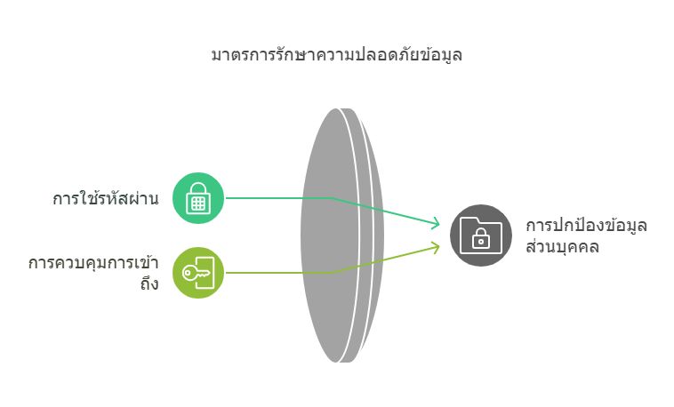
2.3 มาตรการป้องกันข้อมูล จัดเก็บข้อมูลส่วนบุคคลในระบบที่มีความปลอดภัย เช่น ใช้รหัสผ่านป้องกัน และจำกัดสิทธิ์การเข้าถึง

Slide 8
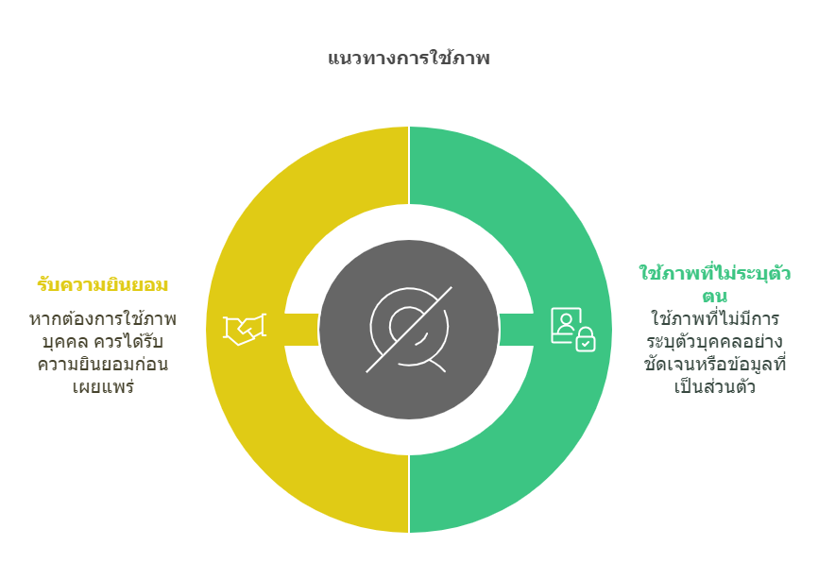
3. การเผยแพร่ภาพหรือข้อมูล
3.1 การคัดเลือกภาพ
ใช้ภาพที่ไม่มีการระบุตัวบุคคลอย่างชัดเจนหรือข้อมูลที่เป็นส่วนตัว
หากต้องการใช้ภาพบุคคล ควรได้รับความยินยอมก่อนเผยแพร่

Slide 9
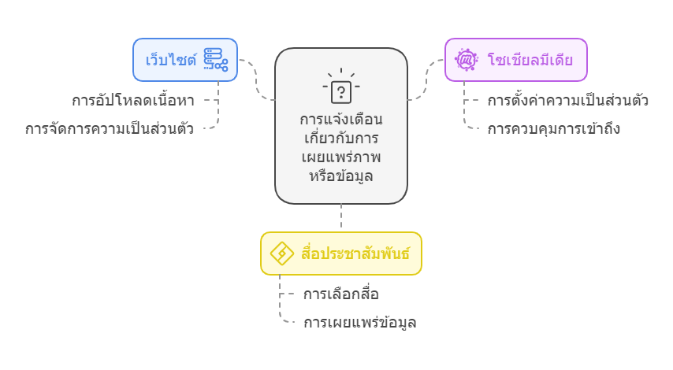
3.2 แจ้งการใช้งานข้อมูล
ระบุในคำเชิญหรือลงทะเบียนว่างานจะมีการเผยแพร่ภาพหรือข้อมูล เช่น ในเว็บไซต์ โซเชียลมีเดีย หรือตัวสื่อประชาสัมพันธ์

Slide 10
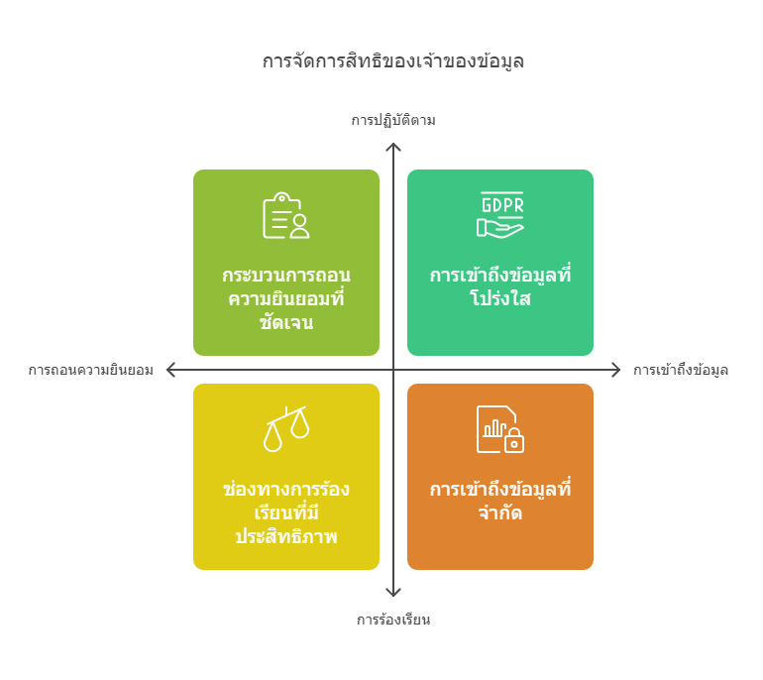
4. สิทธิของเจ้าของข้อมูล
การถอนความยินยอม: เจ้าของข้อมูลสามารถขอให้ลบภาพหรือข้อมูลได้ในภายหลัง
การเข้าถึงข้อมูล: ให้สิทธิผู้เข้าร่วมขอดูข้อมูลของตนเองที่เก็บรวบรวมไว้
การร้องเรียน: จัดช่องทางให้เจ้าของข้อมูลสามารถร้องเรียนหรือสอบถามเกี่ยวกับข้อมูลที่ถูกรวบรวม

Slide 11
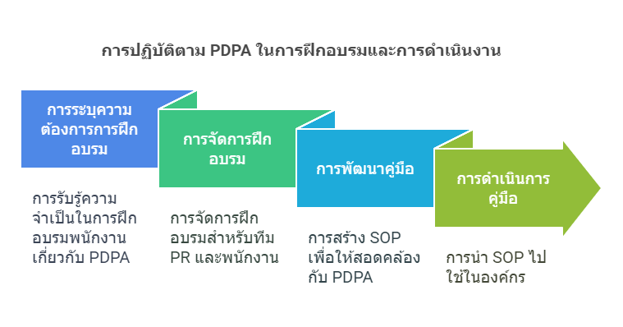
5. การอบรมและสร้างความเข้าใจในองค์กร
จัดการอบรมพนักงาน PR และทีมงานให้เข้าใจหลักการของ PDPA และแนวทางปฏิบัติที่เหมาะสม
สร้างคู่มือหรือ SOP (Standard Operating Procedure) สำหรับการปฏิบัติงานให้สอดคล้องกับ PDPA

Slide 12
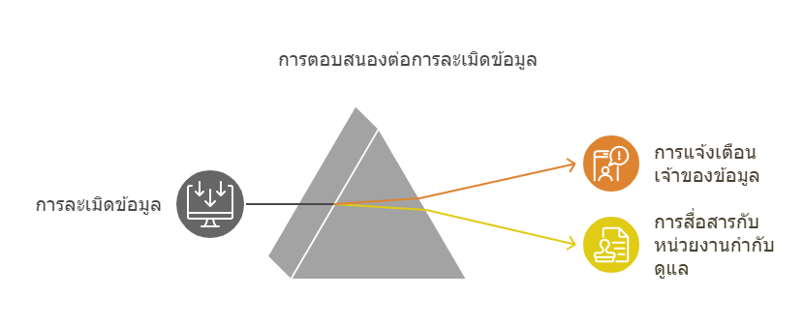
6. กรณีเหตุสุดวิสัย
หากเกิดกรณีการละเมิดข้อมูล (Data Breach) ควรมีแผนรับมือ เช่น การแจ้งเจ้าของข้อมูลทันที และแจ้งหน่วยงานกำกับดูแลภายในระยะเวลาที่กำหนด

Slide 13
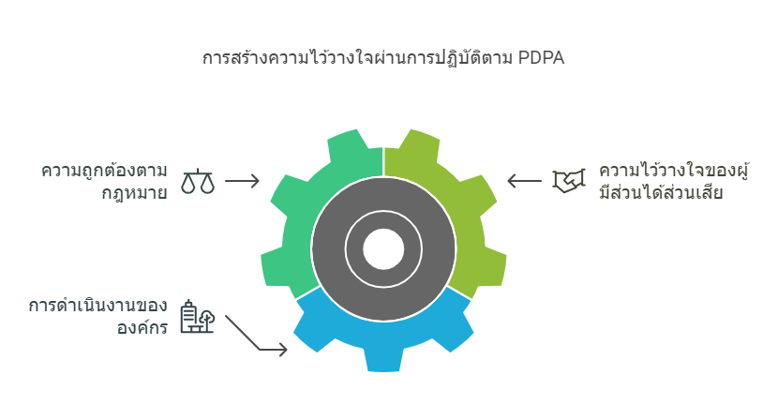
การปฏิบัติตามแนวทางเหล่านี้จะช่วยให้หน่วยงาน PR สามารถดำเนินงานได้อย่างถูกต้องตามกฎหมาย PDPA และเสริมสร้างความไว้วางใจจากผู้ที่เกี่ยวข้องในกิจกรรมขององค์กรครับ 😊

